Slide 1
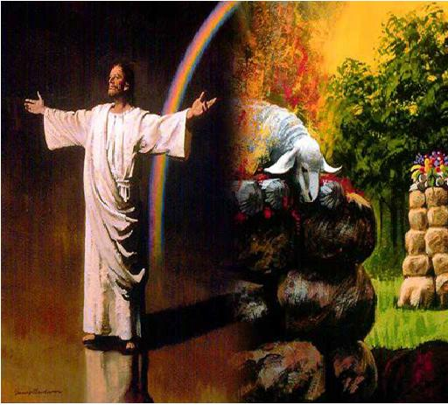
Lección 01
04 de octubre 2025
LA FÓRMULA DEL ÉXITO
TEXTO CLAVE: Josué 1:7
Escuela Sabática – 4° Trimestre de 2025

Slide 2
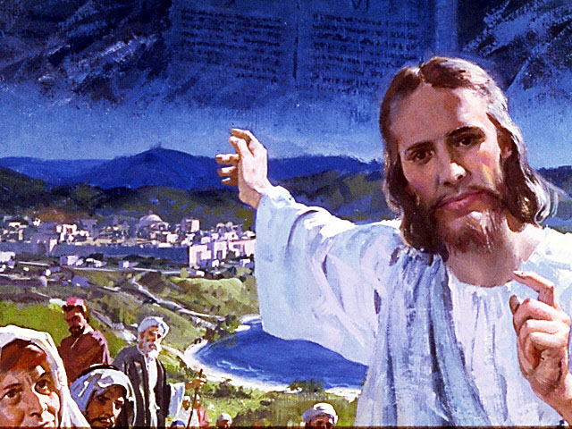
I. OBJETIVO: ¿Qué enseñar?
Aprendamos a ser un discípulo, que sigue las instrucciones de Dios para tener éxito.
APRENDIZAJE POR NIVELES:
SABER: Entender, que el secreto de tener éxito es seguir las instrucciones de Dios como Josué.
SENTIR: El deseo de tener éxito en mi vida y en el liderazgo.
HACER: La decisión de seguir al líder divino.

Slide 3

II. MOTIVAR: ¿Cómo motivar y cómo enseñar?
Con preguntas motivadoras, presentando necesidades y casos de la vida:
¿Debemos seguir las instrucciones del líder divino para el éxito?
¿Es necesario la obediencia de los liderados en la ejecución del plan?
¿En qué área debemos esforzarnos y ser valientes?

Slide 4
III. EXPLORA: 1.¿Debemos seguir instrucciones del líder divino para el éxito? Josué 1:1- 9
Sí. Porque en realidad el que conduce al pueblo de Israel es Dios, como lo hizo con Moisés y Josué.
Dios dijo a Moisés: “Profeta les levantaré de en medio de sus hermanos, como tú; y pondré mis palabras en su boca, y él les hablará todo lo que yo mandare. (Deut. 18:18)
Josué dijo: “Si el Señor se agrada de nosotros nos introducirá en esta tierra que mana leche y miel y nos la entregará.” (Núm. 14:8.)
Su instrucción nos dice: “Solamente esfuérzate y se muy valiente para hacer conforme a toda la Ley, no te apartes ni a la derecha ni a la izquierda.” (Josué 1:7)

Slide 5
2. ¿Es necesario la obediencia de los liderados en la ejecución de un plan? Josué 1:15- 18
Sí. Josué dijo: “Acuérdense de lo que mandó Moisés siervo del Señor… todos los valientes y fuertes pasarán armados.” (Jos. 1:13)
“Entonces respondieron a Josué: Haremos todo lo que nos mandes e iremos donde quiera que nos envíes. Como obedecimos a Moisés en todo te obedeceremos a ti. Solamente que el Señor tu Dios esté contigo, como estuvo con Moisés.” (Jos. 1:16, 17)
“Cualquiera que fuere rebelde a tu mandato, y no obedeciere a tus palabras en todas las cosas que mandas, que muera, con tal que te esfuerces y seas valiente.”(Jos. 1:18)
Notes:
GEB

Slide 6
3. ¿En qué área debemos esforzarnos y ser valientes para tener éxito? Josué 1:7- 9
“El llamado a esforzarse y ser valiente no se relaciona aquí solo con la moral para la batalla o con estrategias bélicas. El valor y la fortaleza eran necesarias para permanecer fieles a la Torá.” (GEB 9)
Para permanecer fieles a Dios se necesita esfuerzo y valentía, solo así permaneceremos en Cristo, entonces tendremos éxito.
“Los cristianos se enfrentan hoy a desafíos similares a los de Josué. Guerra contra nuestras tendencias pecaminosas, y gobernantes de la tinieblas.” (GEB 9)
Debemos aferrarnos a las promesas de Dios. (Id)

Slide 7
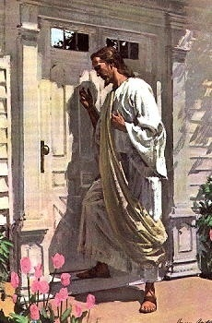
IV. APLICA: ¿Qué debo sentir al recibir estos conocimientos?
El deseo de permanecer en Dios, esforzándome en la batalla contra mi tendencia al pecado y al príncipe de las tinieblas, confiando en la promesas de Dios.
¿Deseas confiar en Dios?
¿Cuál es tu decisión?
V. CREA: ¿Qué haré para compartir esta lección la próxima semana? Crear oportunidades y compartir sobre la fidelidad a Dios. Amén

Slide 8


Créditos
DISEÑO ORIGINAL
Lic. Alejandrino Halire Ccahuana
http://decalogo-janohalire.blogspot.com/p/escuela-sabatica.html
Distribución
Recursos Escuela Sabática ©
Para recibir las próximas lecciones inscríbase enviando un mail a:
www.recursos-biblicos.com
Asunto: Lecciones en Powerpoint
RECURSOS ADVENTISTAS
Recursos gratuitos
http://decalogo-janohalire.blogspot.com/
https://es.slideshare.net/ahalirecc
Recursos
Escuela Sabática

